Slide 1





新时代的政治宣言
新征程的行动纲领
——十九大精神宣讲
马克思主义学院 张芬

Slide 2
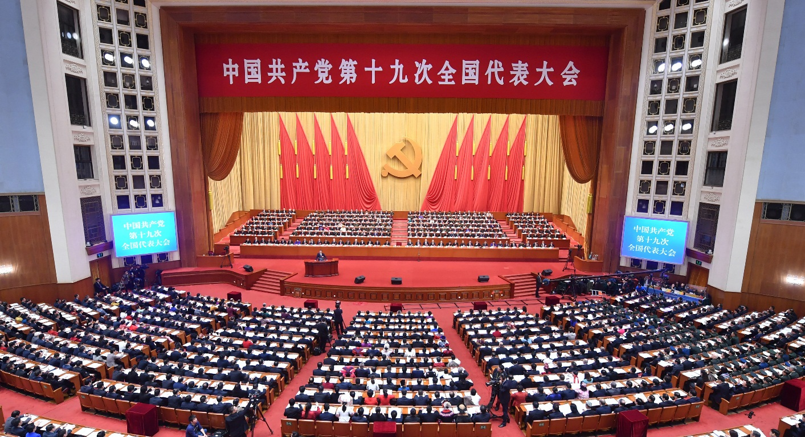
党的十九大简介
党的十九大
时间
2017.10.18－2017.10.24
地点
人民大会堂大礼堂
不忘初心，牢记使命，高举中国特色社会主义伟大旗帜，决胜全面建成小康社会，夺取新时代中国特色社会主义伟大胜利，为实现中华民族伟大复兴的中国梦不懈奋斗。
主题

Slide 3
新时代中国特色社会主义
中国特色社会主义进入了新时代，这是我国发展新的历史方位。
十九大报告
重大判断
重要主题
贯穿主线

Slide 4


01
新时代中国特色社会主义的深刻变革
目 录
02
新时代中国特色社会主义的伟大实践
03
新时代中国特色社会主义的理论指导
04
新时代中国特色社会主义的基本方略
05
新时代中国特色社会主义的战略安排
06
新时代中国特色社会主义的行动纲领
07
新时代中国特色社会主义的坚强领导

Slide 5


01
新时代中国特色社会主义的
深刻变革

Slide 6
如何理解把握“新时代”这一重大判断
历史性
变革
任一时代的形成、产生和发展都有其实践基础。
党中央在十八大以来中国特色社会主义发生的重大历史性变革、产生的重大历史性成就的基础上，作出 “新时代”这一重大判断。
历史性
成就

Slide 7

过去五年取得历史性成就
十个方面历史性成就
（一）
（二）
经济建设
取得重大成就
（三）
（四）
（五）
全面深化改革取得重大突破
民主法治建设迈出重大步伐
思想文化建设取得重大进展
人民生活
不断改善
（六）
（七）
（八）
（九）
（十）
生态文明
建设成效显著
强军兴军
开创新局面
港澳台工作
取得新进展
全方位外交
布局深入展开
全面从严治党成效卓著

Slide 8
经济:保持中高速增长，在世界主要国家中名列前茅，国内生产总值从五十四万亿元增长到八十万亿元，稳居世界第二，对世界经济增长贡献率超过百分之三十。供给侧结构性改革深入推进，经济结构不断优化，数字经济等新兴产业蓬勃发展，高铁、公路、桥梁、港口、机场等基础设施建设快速推进。农业现代化稳步推进，粮食生产能力达到一万二千亿斤。城镇化率年均提高一点二个百分点，八千多万农业转移人口成为城镇居民。区域发展协调性增强，“一带一路”建设、京津冀协同发展、长江经济带发展成效显著。创新驱动发展战略大力实施，创新型国家建设成果丰硕，天宫、蛟龙、天眼、悟空、墨子、大飞机等重大科技成果相继问世。南海岛礁建设积极推进。开放型经济新体制逐步健全，对外贸易、对外投资、外汇储备稳居世界前列。

Slide 9
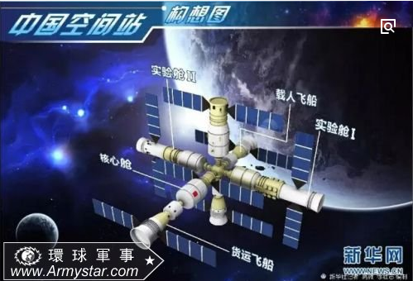
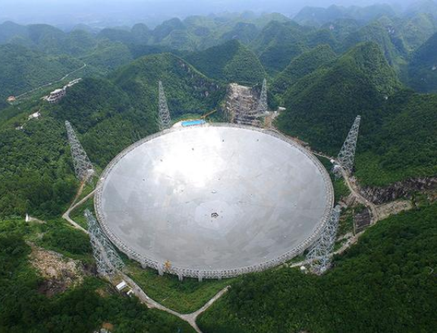
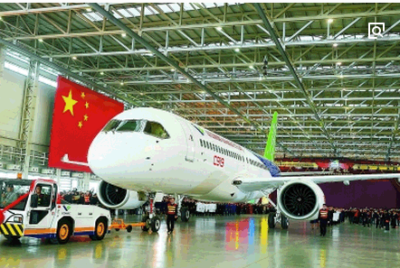
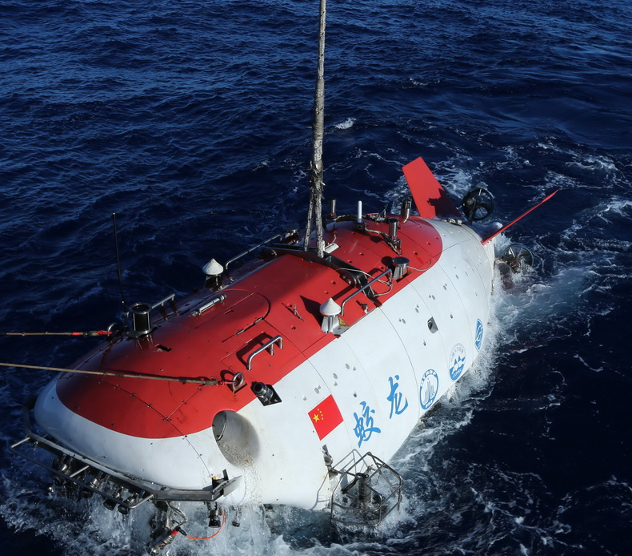
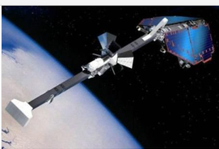

Slide 10
民生：人民生活不断改善。深入贯彻以人民为中心的发展思想，一大批惠民举措落地实施，人民获得感显著增强。脱贫攻坚战取得决定性进展，六千多万贫困人口稳定脱贫，贫困发生率从百分之十点二下降到百分之四以下。教育事业全面发展，中西部和农村教育明显加强。就业状况持续改善，城镇新增就业年均一千三百万人以上。城乡居民收入增速超过经济增速，中等收入群体持续扩大。覆盖城乡居民的社会保障体系基本建立，人民健康和医疗卫生水平大幅提高，保障性住房建设稳步推进。社会治理体系更加完善，社会大局保持稳定，国家安全全面加强。

Slide 11
治党：把纪律挺在前面，着力解决人民群众反映最强烈、对党的执政基础威胁最大的突出问题。出台中央八项规定，严厉整治形式主义、官僚主义、享乐主义和奢靡之风，坚决反对特权。巡视利剑作用彰显，实现中央和省级党委巡视全覆盖。坚持反腐败无禁区、全覆盖、零容忍，坚定不移“打虎”、“拍蝇”、“猎狐”，不敢腐的目标初步实现，不能腐的笼子越扎越牢，不想腐的堤坝正在构筑，反腐败斗争压倒性态势已经形成并巩固发展。

Slide 12
外交：全方位外交布局深入展开。全面推进中国特色大国外交，形成全方位、多层次、立体化的外交布局，为我国发展营造了良好外部条件。实施共建“一带一路”倡议，发起创办亚洲基础设施投资银行，设立丝路基金，举办首届“一带一路”国际合作高峰论坛、亚太经合组织领导人非正式会议、二十国集团领导人杭州峰会、金砖国家领导人厦门会晤、亚信峰会。倡导构建人类命运共同体，促进全球治理体系变革。我国国际影响力、感召力、塑造力进一步提高，为世界和平与发展作出新的重大贡献。

Slide 13

这些非凡成就的两大特点
“五年来的成就是全方位的、开创性的”
“五年来的变革是深层次的、根本性的”
“解决了许多长期想解决而没有解决的难题，办成了许多过去想办而没有办成的大事，推动党和国家事业发生历史性变革。这些历史性变革，对党和国家事业发展具有重大而深远的意义”。
全方位、开创性成就
夯实了新时代中国特色社会主义的雄厚基础
深层次、根本性变革
塑造了新时代中国特色社会主义的崭新面貌

Slide 14
中国特色社会主义进入新时代 “三个意味着”
意味着
近代以来久经磨难的中华民族迎来了从站起来、富起来到强起来的伟大飞跃，迎来了实现中华民族伟大复兴的光明前景;
意味着
科学社会主义在二十一世纪的中国焕发出强大生机活力，在世界上高高举起了中国特色社会主义伟大旗帜;
意味着
中国特色社会主义道路、理论、制度、文化不断发展，拓展了发展中国家走向现代化的途径，给世界上那些既希望加快发展又希望保持自身独立性的国家和民族提供了全新选择，为解决人类问题贡献了中国智慧和中国方案。

Slide 15
十九大报告对“新时代”的五点概括
是承前启后、继往开来、在新的历史条件下继续夺取中国特色社会主义伟大胜利的时代；
是决胜全面建成小康社会、进而全面建设社会主义现代化强国的时代；
是全国各族人民团结奋斗、不断创造美好生活、逐步实现全体人民共同富裕的时代；
是全体中华儿女勠力同心、奋力实现中华民族伟大复兴中国梦的时代；
是我国日益走近世界舞台中央、不断为人类作出更大贡献的时代。

Slide 16
进入新时代基本依据：社会主要矛盾发生转化
国内主要矛盾已经不再是无产阶级和资产阶级的矛盾，而是人民对于经济文化迅速发展的需要同当前经济文化不能满足人民需要的状况之间的矛盾。
八大
我国所要解决的主要矛盾，是人民日益增长的物质文化需要同落后的社会生产之间的矛盾。
十一届
六中全会
十九大
人民日益增长的美好生活需要和不平衡不充分的发展之间的矛盾。
十九大报告对我国社会主要矛盾的判断，构成了进入新时代的一个基本依据和基本动力
Notes:
党的十九大报告中对于中国特色社会主义进入新时代之后的主要矛盾进行了全新的阐述——人民日益增长的美好生活需要和不平衡不充分的发展之间的矛盾。之所以有了新的主要矛盾，可以从纵横两个角度来理解。纵向看，人民群众的物质文化生活需要已经得到了基本满足，落后的社会生产问题也得到了有效解决；横向看，人民对美好生活的需要和向往也突破了物质和文化层面，拓展到了美学、生态、道德等领域。

Slide 17
新时代中国特色社会主义
社会主义初级阶段
与
的关系
我国社会主义初级阶段要有百年以上的时间。
所以，我们现在仍然处于社会主义初级阶段。
中国特色社会主义新时代的形成以及我国社会主要矛盾的转化，仍在社会主义初级阶段范畴内。
社会主义初级阶段发展的过程性和阶段性，
使得中国特色社会主义进入了新时代。

Slide 18
02
新时代中国特色社会主义的伟大实践

Slide 19

新时代中国特色社会主义的历史使命：实现伟大梦想
每一个时代有每一个时代的历史使命
每一个时代有每一个时代的重大实践
新时代中国特色社会主义的历史使命、重大实践？
√
实现中华民族伟大复兴

Slide 20
“四个伟大”
伟 大
斗 争
伟 大
工 程
伟 大
事 业
伟 大
梦 想
具有许多新的历史特点的
伟大斗争
党的建设新的伟大工程
中国特色社会主义伟大事业
实现中华民族伟大复兴
“四个伟大”构成新时代中国特色社会主义的基本实践

Slide 21
“四个伟大”之间的关系
实现伟大梦想，必须进行伟大斗争。
实现伟大梦想，必须建设伟大工程。
实现伟大梦想，必须推进伟大事业。
伟大斗争，伟大工程，伟大事业，伟大梦想，紧密联系、相互贯通、相互作用，其中起决定性作用的是党的建设新的伟大工程。

Slide 22
03
新时代中国特色社会主义的理论指导

Slide 23
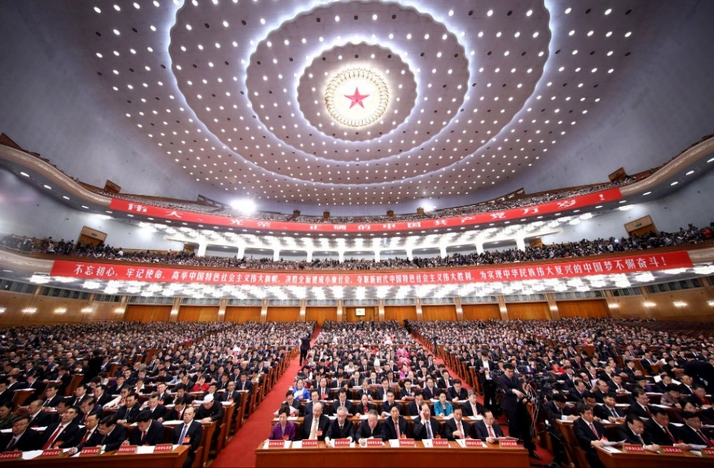
新时代中国特色社会主义思想
十八大以来，我们党和国家能取得如此大的历史性成就和历史性变革，从思想理论上讲，原因就在于我们党勇于推进实践基础上的理论创新，形成了中国特色社会主义理论体系的最新成果。
新时代
中国特色
社会主义
思想
新时代
中国特色
社会主义
理论指导
是什么？
对理论创新成果的最新概括和表述
新时代
中国特色
社会主义
思想

Slide 24

新时代中国特色社会主义思想集中回答的问题
新时代中国特色社会主义思想作为一个重大理论创新成果，
集中回答的问题是什么？
十八大以来，国内外形势变化和我国各项事业发展都给我们提出了一个重大时代课题，这就是必须从理论和实践结合上系统回答新时代坚持和发展什么样的中国特色社会主义、怎样坚持和发展中国特色社会主义。

Slide 25

新时代中国特色社会主义思想集中回答的问题
继续把基本问题、重大问题深化推进表述为“新时代坚持和发展什么样的中国特色社会主义、怎样坚持和发展中国特色社会主义”。
邓小平集中提出和回答了
“什么是社会主义、怎样建设社会主义”这个重大问题。
在此基础上

Slide 26

新时代中国特色社会主义思想的基本问题
这些基本的问题是什么？
新时代坚持和发展中国特色社会主义的总目标、总任务、总体布局、战略布局和发展方向、发展方式、发展动力、战略步骤、外部条件、政治保证等基本问题。
可以把“新时代坚持和发展什么样的中国特色社会主义、怎样坚持和发展中国特色社会主义”具体化为一些基本的问题。
要根据新的实践对经济、政治、法治、科技、文化、教育、民生、民族、宗教、社会、生态文明、国家安全、国防和军队、“一国两制”和祖国统一、统一战线、外交、党的建设等各方面作出理论分析和政策指导，以利于更好坚持和发展中国特色社会主义。

Slide 27
新时代中国特色社会主义思想是科学理论体系
新时代中国特色社会主义思想是
一个开放的、发展的科学思想理论体系

Slide 28

新时代中国特色社会主义思想
新时代中国特色社会主义思想八大明确
明确坚持和发展中国特色社会主义，总任务是实现社会主义现代化和中华民族伟大复兴
明确新时代我国社会主要矛盾是人民日益增长的美好生活需要和不平衡不充分的发展之间的矛盾
明确中国特色社会主义事业总体布局是“五位一体”、战略布局是“四个全面”
明确全面深化改革总目标是完善和发展中国特色社会主义制度、推进国家治理体系和治理能力现代化；
明确全面推进依法治国总目标是建设中国特色社会主义法治体系、建设社会主义法治国家；
明确党在新时代的强军目标是建设一支听党指挥、能打胜仗、作风优良的人民军队，把人民军队建设成为世界一流军队；
明确中国特色大国外交要推动构建新型国际关系，推动构建人类命运共同体；
明确中国特色社会主义最本质的特征是中国共产党领导，中国特色社会主义制度的最大优势是中国共产党领导，党是最高政治领导力量，提出新时代党的建设总要求，突出政治建设在党的建设中的重要地位。

Slide 29
新时代中国特色社会主义思想的定位
第一，新时代中国特色社会主义思想和我们党的指导思想是什么关系？
继承和发展的关系
第二，新时代中国特色社会主义思想和马克思主义中国化是什么关系？
马克思主义中国化的最新成果
第三，新时代中国特色社会主义思想和广大党员、人民群众是什么关系？
党和人民实践经验和集体智慧的结晶
第四，新时代中国特色社会主义思想和中国特色社会主义理论是什么关系？
中国特色社会主义理论体系的重要组成部分
第五，新时代中国特色社会主义思想和我们所从事的伟大事业、伟大实践是什么关系？
全党全国人民为实现中华民族伟大复兴而奋斗的行动指南

Slide 30
04
新时代中国特色社会主义的基本方略

Slide 31

新时代中国特色社会主义十四条基本方略
这十四条基本方略是改革开放以来，特别是十八大以来，我们党坚持和发展中国特色社会主义的基本经验，是中国特色社会主义理论体系的基本观点、基本内容，是十八大以来党的理论创新成果，也是新时代中国特色社会主义思想的基本要点。

Slide 32

新时代中国特色社会主义十四条基本方略
第一，坚持党对一切工作的领导
中国共产党作为中国特色社会主义伟大事业的领导核心，他的领导能力、领导水平、领导效果对中国特色社会主义的发展壮大起到了决定性作用。
第二，坚持以人民为中心
新时代中国特色社会主义是为了人民、服务人民、依靠人民的。
第三，坚持全面深化改革
通过改革，解决生产关系与生产力发展不相适应的矛盾，解决上层建筑和经济基础不相适应的矛盾，解决体制机制中存在的弊端。这样才能使生产力得到更好更快的发展，才能使人民群众的积极性、主动性、创造性得到最大的发挥。

Slide 33
新时代中国特色社会主义十四条基本方略
第四，坚持新发展理念
新发展理念回答了发展的基本准则问题——按照什么样的准则来发展。
第五，坚持人民当家作主
社会主义政治建设的目标就是要建设社会主义民主政治。社会主义民主政治的根本原则就是人民当家作主。
第六，坚持全面依法治国
新时代的治国理政，就是要把法治作为治国理政的基本方式。而全面依法治国则解决了新时代中国特色社会主义的基本运行机制。

Slide 34

新时代中国特色社会主义十四条基本方略
第七，坚持社会主义核心价值体系
培育和践行社会主义核心价值观，为新时代中国特色社会主义提供了基本的价值准则和价值遵循，明确了“要建设一个什么样的国家，建设一个什么样的社会，培育什么样的公民”这个重大问题。
第八，坚持在发展中保障和改善民生
教育、医疗、就业、住房、社会保障等方方面面都关系到广大人民群众的切身利益。保障和改善民生的前提是发展，只有实现更好的发展、更快的发展、更加公平和更有效率的发展，才能使保障和改善民生有基本的物质条件和物质基础。

Slide 35


新时代中国特色社会主义十四条基本方略
第九，坚持人与自然和谐共生
要建设有绿水青山的、美丽的、美好的、宜人的、清新的生产生活环境和空间。
第十，坚持总体国家安全观
总体国家安全观为新时代坚持和发展中国特色社会主义构建了安全网和安全盾牌。
第十一，坚持党对人民军队的绝对领导
人民军队是在中国共产党绝对领导下的一支忠诚军队。党对人民军队的绝对领导是军队永远不变的军魂。我们强调政治建军，而政治建军的最根本任务就是要巩固和强化党对军队的绝对领导。

Slide 36


新时代中国特色社会主义十四条基本方略
第十二，坚持“一国两制”和推进祖国统一
十九大报告中，习近平同志对坚持“一国两制”和推进祖国统一作了重要的论述，是党和国家、全体中国人民对坚持“一国两制”、推进祖国统一、坚决反对分裂祖国行径的铿锵有力、掷地有声的回答。
第十三，坚持推动构建人类命运共同体
十八大以来，我们党对建设一个什么样的世界的探索所取得的一个重大成果，就是提出了构建人类命运共同体的重大概念。可以说，人类命运共同体是当今社会建立国与国之间基本关系的总体构思和框架。
第十四，坚持全面从严治党
党的领导、党的建设，对于新时代中国特色社会主义起到重大的、攸关的作用。

Slide 37
05
新时代中国特色社会主义的战略安排

Slide 38
我们党对社会主义现代化建设作出战略安排（十三大）
改革开放以后
（1978以后）
到建党一百年
（2020年）
到新中国成立一百年（本世纪中叶）
“三步走”战略目标
第一个百年奋斗目标
第二个百年奋斗目标
解决人民的温饱问题
人民生活达到小康水平
基本实现现代化
（前两个目标已基本实现）
建成经济更加发展、民主更加健全、科教更加进步、文化更加繁荣、社会更加和谐、人民生活更加殷实的小康社会
（全面建成小康社会）
基本实现现代化，把我国建成社会主义现代化国家（把我国建成富强民主文明和谐美丽的社会主义现代化强国）

Slide 39
新时代中国特色社会主义的战略安排
第二个战略安排
第一个战略安排
第二个百年奋斗目标（分两个阶段）
第一个百年奋斗目标
第一个阶段
从2020年到2035年，在全面建成小康社会的
基础上，再奋斗十五年，基本实现社会主义现
代化。
2017年到2020年，是全面建成小康社会决胜期。
在这三年中，我们要实现第一个百年奋斗目标。
从十九大到二十大，是“两个一百年”奋斗目标的历史交汇期。这意味着2020年是十九大和二十大之间的衔接点、转折点。
第二个阶段
从2035年到本世纪中叶，在基本实现现代化
的基础上，再奋斗十五年，把我国建成富强民
主文明和谐美丽的社会主义现代化强国。

Slide 40
基本实现社会主义现代化
生态环境根本好转，美丽中国目标基本实现
我国经济实力、科技实力将大幅跃升，跻身创新型国家前列
现代社会治理格局基本形成，社会充满活力又和谐有序
人民平等参与、平等发展权利得到充分保障，法治国家、法治政府、法治社会基本建成，各方面制度更加完善，国家治理体系和治理能力现代化基本实现
2035年
人民生活更为宽裕，中等收入群体比例明显提高，城乡区域发展差距和居民生活水平差距显著缩小，基本公共服务均等化基本实现，全体人民共同富裕迈出坚实步伐
社会文明程度达到新的高度，国家文化软实力显著增强，中华文化影响更加广泛深入

Slide 41

建成社会主义现代化强国
到本世纪中叶
把我国建成富强民主
文明和谐美丽的
社会主义现代化强国
实现国家治理体系和治理能力现代化，成为综合国力和国际影响力领先的国家
全体人民共同富裕基本实现，
我国人民将享有更加幸福安康的生活，中华民族将以更加昂扬的姿态屹立于世界民族之林
我国物质文明、政治文明、
精神文明、社会文明（十九大首次提出）、生态文明将全面提升

Slide 42
06
新时代中国特色社会主义的行动纲领

Slide 43
新时代中国特色社会主义的14条行动纲领
1
经济建设
2
政治建设
3
文化建设
贯彻新发展理念，
建设现代化经济体系
健全人民当家作主制度体系，发展社会主义民主政治
坚定文化自信，推动
社会主义文化繁荣兴盛
4
社会建设
5
生态建设
提高保障和改善民生水平，加强和创新社会治理
加快生态文明体制改革，建设美丽中国

Slide 44
新时代中国特色社会主义的行动纲领
6
国防和军队建设
7
“一国两制”祖国统一
坚持走中国特色强军之路，全面推进国防和军队现代化
坚持“一国两制”，推进祖国统一
8
大国外交
9
党的建设
坚持和平发展道路，
推动构建人类命运共同体
坚定不移全面从严治党，不断提高党的执政能力和领导水平

Slide 45
07
新时代中国特色社会主义的坚强领导

Slide 46
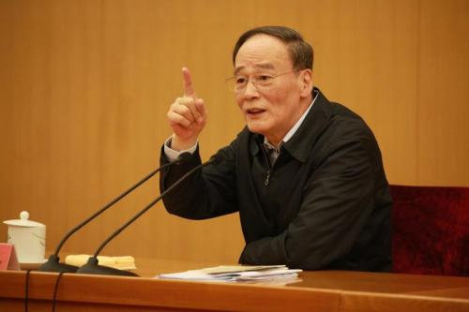
党政军民学，东西南北中，党是领导一切的。党的十九大报告旗帜鲜明地指出，中国特色社会主义最本质的特征是中国共产党领导，中国特色社会主义制度的最大优势是中国共产党领导。坚持党的领导是当代中国的最高政治原则，是实现中华民族伟大复兴的关键所在，没有中国共产党坚强有力的领导，中华民族将是一盘散沙。
—— 2017年11月7日

Slide 47
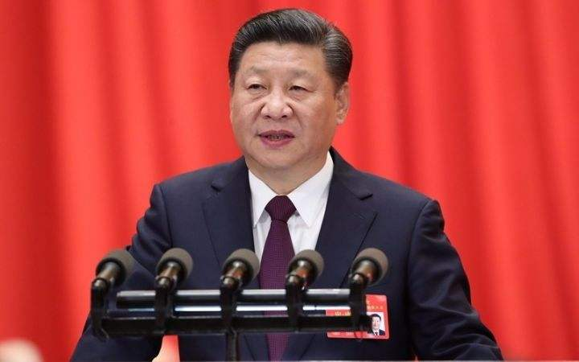
总结全面从严治党的重大成就
五年来，我们勇于面对党面临的重大风险考验和党内存在的突出问题，以顽强意志品质正风肃纪、反腐惩恶，消除了党和国家内部存在的严重隐患，党内政治生活气象更新，党内政治生态明显好转，党的创造力、凝聚力、战斗力显著增强，党的团结统一更加巩固，党群关系明显改善，党在革命性锻造中更加坚强，焕发出新的强大生机活力，为党和国家事业发展提供了坚强政治保证。
在十九大报告中对全面从严治党的重大成就作了总结和概括

Slide 48
深入推进全面从严治党
历史已经并将继续证明，没有中国共产党的领导，民族复兴必然是空想。我们党要始终成为时代先锋、民族脊梁，始终成为马克思主义执政党，自身必须始终过硬。
十八大以来，以习近平同志为核心的党中央为何要以如此大的决心和勇气推进全面从严治党呢？
全党要更加自觉地坚定党性原则，勇于直面问题，敢于刮骨疗毒，消除一切损害党的先进性和纯洁性的因素，清除一切侵蚀党的健康肌体的病毒，不断增强党的政治领导力、思想引领力、群众组织力、社会号召力，确保我们党永葆旺盛生命力和强大战斗力。
怎样才能使我们党自身始终过硬？

Slide 49
对全面从严治党作出新的战略部署
新时代党的建设总要求
新时代中国特色社会主义与全面从严治党的关系
坚持和加强党的全面领导，坚持党要管党、全面从严治党，以加强党的长期执政能力建设、先进性和纯洁性建设为主线，以党的政治建设为统领，以坚定理想信念宗旨为根基，以调动全党积极性、主动性、创造性为着力点，全面推进党的政治建设、思想建设、组织建设、作风建设、纪律建设，把制度建设贯穿其中，深入推进反腐败斗争，不断提高党的建设质量，把党建设成为始终走在时代前列、人民衷心拥护、勇于自我革命、经得起各种风浪考验、朝气蓬勃的马克思主义执政党。
中国特色社会主义进入新时代，我们党一定要有新气象新作为。打铁必须自身硬。党要团结带领人民进行伟大斗争、推进伟大事业、实现伟大梦想，必须毫不动摇坚持和完善党的领导，毫不动摇把党建设得更加坚强有力。

Slide 50





做合格党员 永远跟党走

Slide 51
历史车轮滚滚向前，时代潮流浩浩荡荡。历史只会眷顾坚定者、奋进者、搏击者，而不会等待犹豫者、懈怠者、畏难者。
以奉献为美，向行动致敬！

Slide 52






感谢您的观看
THANKS
FOR YOUR WATCHING

